Slide 1
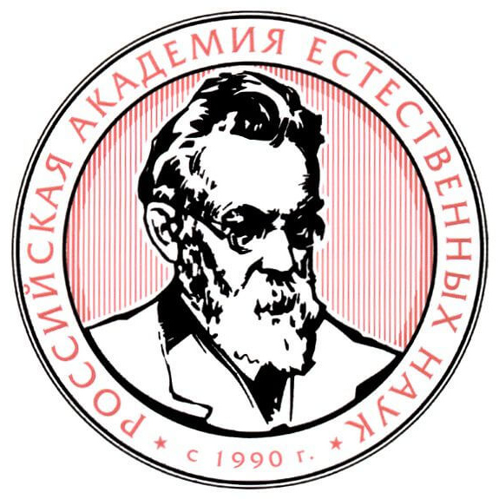
Всероссийская конференция «Владимир Иванович Вернадский и современность» «Ноосфера» В.И. Вернадского: прошлое и будущее
студент 35к группы
Зубков А.Ю.

Slide 2
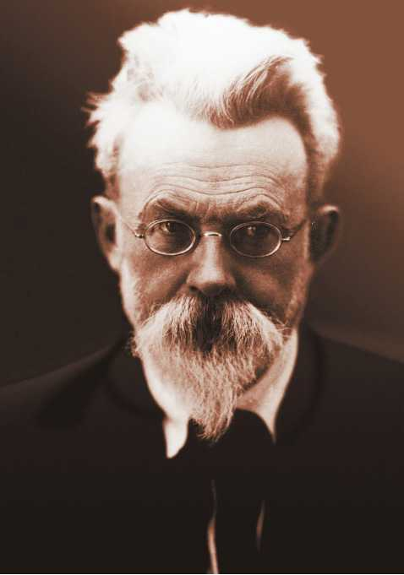
Понятие ноосферы как обтекающей земной шар идеальной, «мыслящей» оболочки ввели в оборот П. Тейяр де Шарден и Э. Леруа.
Понятие «ноосфера» в большинстве случаев связывают с русским ученым, академиком В.И. Вернадским, внесшим наибольший вклад в развитие данной концепции.
Положения учения В.И. Вернадского не встретили серьезных возражений, но и не оказались востребованными ни в России, ни за рубежом.
В 1931 году ученый вынужден был записать: "Царство моих идей впереди".

Slide 3
Ноосфера как синтез «живого вещества» и «биосферы»
Вернадский определил ноосферу с помощью двух понятий: «живое вещество» и «биосфера».
Живое вещество – все отдельные элементы на поверхности Земли, обладающими признаками жизни.
Биосфера – земная оболочка, область существования живого вещества, включающее в себя и изменённую живыми организмами среду обитания.
«Ноосфера – последнее из многих состояний эволюции биосферы в геологической истории – состояние наших дней».

Slide 4
Развитие ноосферы
С развитием человеческого общества в биосфере возникла новое качество: сила ума. Именно эта сила в конечном итоге меняет и биосферу.
На определённом этапе развития биосфера перерастает в ноосферу.
В развитии взаимосвязей между ноосферой и биосферой выделяют 2 этапа:
Когда ноосфера как целое развивается стихийно.
Когда ноосфера осознает себя как единство человека и природы, как высший этап освоения природы человеком.

Slide 5
Три тезиса в учении Вернадского
В основе учения В.И. Вернадского о ноосфере лежат 3 тезиса:
Вера в грядущее торжество научного разума: в ХХ в.: научная мысль охватила всю планету, и это есть основная предпосылка перехода биосферы в ноосферу.
Мысль о том, что названный переход уже начался.
Ноосфера связана с перестройкой всей биосферы в соответствии с требованиями научной мысли.

Slide 6
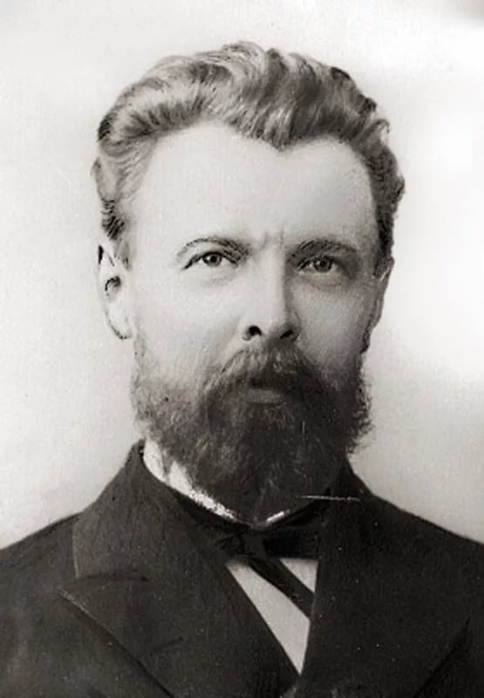
Основные части концепции ноосферы В.И. Вернадского
Условно можно выделить 3 составные части концепции ноосферы В.И. Вернадского:
Человечество неизбежно изменит биосферу. Все действия человека, имеющие общее с этим процессом получат свое развитие.
Мировоззренческое представление состоит в понимании огромной ответственности человечества за будущее развитие природы, т.е. в понимании ноосферы как управляемого процесса.
Последняя составная часть концепции не совсем разработана. Ноосфера – сфера разума, соответственно перестройка мыслью означает, что все изменения географической оболочки осуществляются не массой человечества, а мыслью.
6

Slide 7
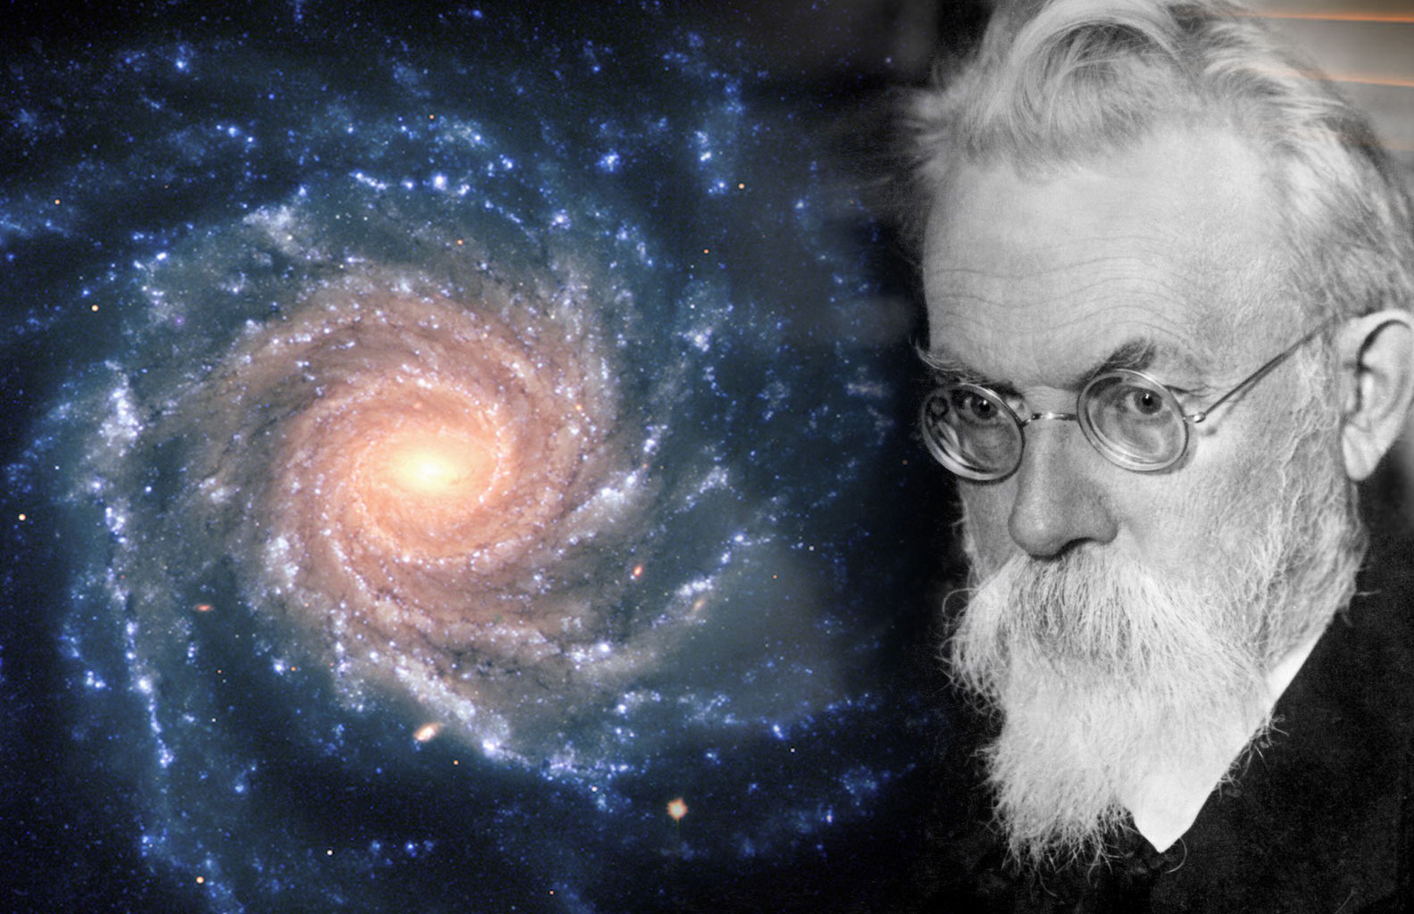
Истинность теории подтверждается практикой
В соответствии с концепцией ноосферы люди должны включать отходы своей деятельности в природные биогеохимические циклы или создавать подобные циклы искусственно. Это можно сделать тремя основными способами:
возвращать продукты жизнедеятельности в биосферу (включить элементы в естественные биогеохимические циклы);
создавать депо продуктов жизнедеятельности - "техногенные месторождения" вместо "техногенных помоек";
проводить рециклинг отходов внутри антропогенных систем.
Возвратная система продуктов жизнедеятельности - одно из самых простых и дающих быстрый эффект направлений.

Slide 8
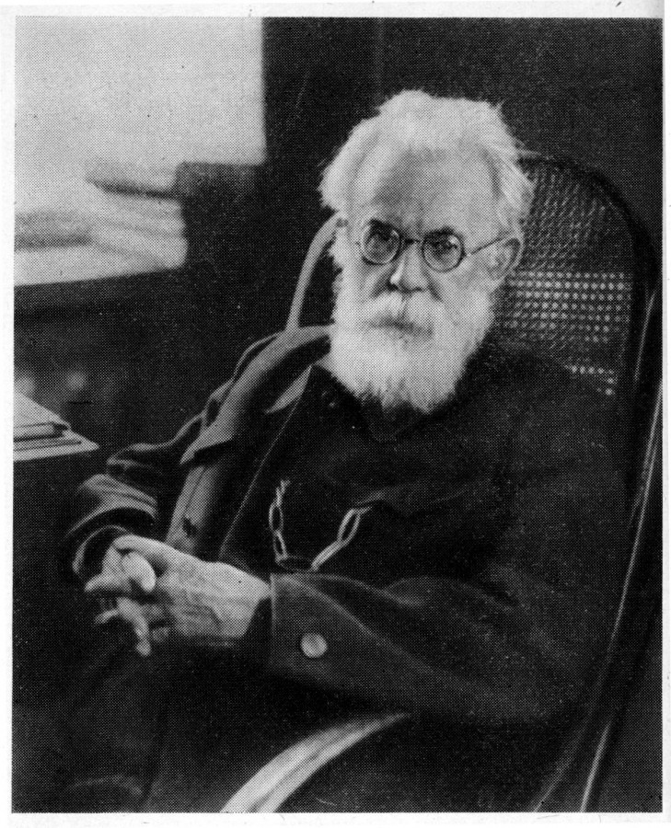
Учение о ноосфера Вернадского сегодня
Ноосферная парадигма В.И. Вернадского получила продолжение в работах других ученных: понимание человека как «геологического агента» Р. Шерлока; идеи «техногенеза» А.Е. Ферсмана и т.д.
В современной научной мысли российский социолог А.И. Субетто вводит понятие ноосферизм – модель будущего человечества как управляемой социоприродной эволюции на базе общественного интеллекта и образовательного общества.
Сегодня ноосферная концепция еще не получила теоретического оформления, т.к. возникло множество полярных точек зрения, которые не раскрыли полностью сущность теоретического «ядра» проблемы.
8

Slide 9
Всероссийская конференция «Владимир Иванович Вернадский и современность» «Ноосфера» В.И. Вернадского: прошлое и будущее
студент 35к группы
Зубков А.Ю.

